Slide 1
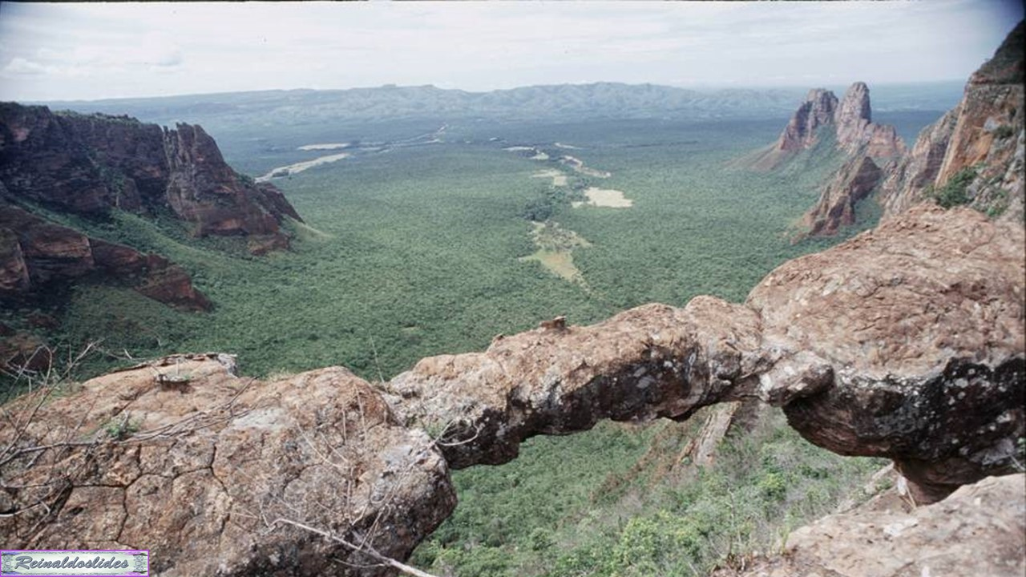



Calma para o Êxito

Slide 2

Em todos os passos da vida, a calma é convidada a estar presente.

Slide 3

Aqui, é uma pessoa tresvairada, que te agride...

Slide 4
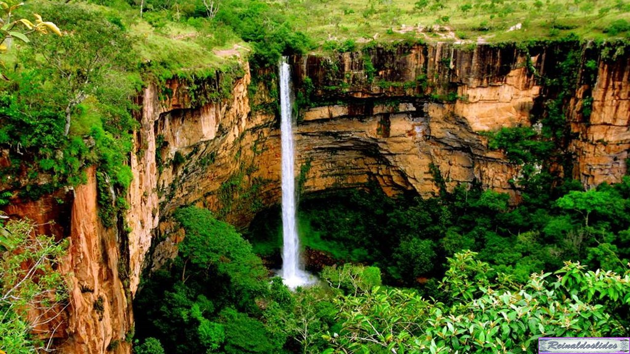
Ali, é uma circunstância infeliz, que gera dificuldade...

Slide 5

Acolá, é uma ameaça de insucesso na atividade programada...

Slide 6

Adiante, é uma incompreensão urdindo males contra os teus esforços...

Slide 7

É necessário ter calma sempre

Slide 8

A calma é filha dileta da confiança em Deus e na Sua justiça, a expressar-se numa conduta reta que responde por uma atitude mental harmonizada.

Slide 9

Quando não se age com incorreção, não há por que temer-se acontecimento infeliz.

Slide 10

A irritação, alma gêmea da instabilidade emocional, é responsável por danos, ainda não avaliados, na conduta moral e emocional da criatura.

Slide 11

A calma inspira a melhor maneira de agir,
e sabe aguardar o momento próprio para atuar, propiciando os meios para a ação correta.

Slide 12

Não antecipa, nem retarda.

Slide 13

Soluciona os desafios, beneficiando aqueles que se desequilibram e sofrem.

Slide 14

Preserva-te em calma, aconteça o que acontecer.

Slide 15

Aprendendo a agir com amor e misericórdia em favor do outro, o teu próximo, ou da circunstância aziaga, possuirás a calma inspiradora da paz e do êxito.

Slide 16

Texto: Joanna de Ângelis
Imagens: Parque Nacional Chapada Guimarães
Música: Roger Williams – Till.wav
Contato: reinaldogp2000@yahoo.com.br
Divulgação:www.sergrasan.com
Formatador: Reinaldoslides
Campinas, 02 de agosto de 2020
F I M

